Slide 1


Slide 2

Schreibe mit Flutter deine erste Website

Slide 3

SPEAKER
Christian Eichmueller
- App Entwickler seit 6 Jahre
- Android/iOS ist OK
- Flutter lässt mein Herz flattern

Slide 4


TABLE OF CONTENTS
1
2
3
Flutter – Es war einmal vor langer Zeit…
Aufbau einer Flutter App
Setup und Installation
Wie kompliziert ist es wirklich?
Setup
Was ist Flutter?
Brauchen wir es?
Warum es Liebe auf den ersten Blick war…
4
5
Share your Holiday Website- Setup
Share your Holiday Website
Setup der Website!
Nice 😮
Geschafft

Slide 5
Warum war App und Web Schreiben früher so Schwer

Slide 6

Was ist Flutter?
Früher ohne Flutter:
Du musstest können: Html, CSS, Javascript, Php
Du willst deine Website noch als App—> Jetzt brauchst du auch noch Kenntnisse über iOS und Android
Anpassung an unterschiedliche Screens mit css war einfach nur berauschend! Nicht :D
Refreshen um die Änderungen anzuzeigen dauert auch ziemlich lange
Horror-Szenario: Veränderungen in deiner Website

Slide 7

Was ist Flutter?
Heute mit Flutter:
Eine Codebase für iOS, Android, Web und bald Desktop
1 - 2 Screensize files
Sekundenschnelles laden deiner App/Website
Easy Life, easy going!

Slide 8
Aufbau einer Flutter App

Slide 9

Jeder Lego Block in Flutter ist ein Widget mit seinen eigenen Eigenschaften
Wie kompliziert ist es wirklich?
Bild von Vincent Groeneveld auf Pixabay

Slide 10

Wie kompliziert ist es wirklich? → Ziemlich wenig

Slide 11
Flutter Setup

Slide 12
Windows/ Mac Setup
Du brauchst:
Computer/Laptop
IDE - Android Studio
Android Emulator
Mac (nur zum testen der App auf einem iOS Emulator)
Xcode

Slide 13
bietet folgender Link:
https://flutter.dev/docs/get-started/install/windows
Android Studio Installation Video :
https://www.youtube.com/watch?v=7vvMltQtfxY
Flutter Installation Video:
https://www.youtube.com/watch?v=BDRQxfWrozY&t=216s
Windows Setup
Eine ausführliche Dokumentation zum Download von ….
Flutter
Android Studio
Android Emulators

Slide 14
bietet folgender Link:
https://flutter.dev/docs/get-started/install/macos
Android Studio Installation Video :
https://www.youtube.com/watch?v=7vvMltQtfxY
Flutter Installation Video:
https://www.youtube.com/watch?v=hL7pkX1Pfko
Mac Setup
Eine ausführliche Dokumentation zum Download von ….
Flutter
Android Studio
Android Emulators

Slide 15
Setup
Sehr wichtig!
Bei Setups passieren Fehler
Bekommt man oft viele Fehlermeldungen
Kann einen frustrieren
Durchhalten lohnt sich!
Lass dich nicht verunsichern.
Suche nach der Lösung einer Fehlermeldung in Google. 99% der Fehler hatte jemand schon vor euch.
Frage, wenn du Hilfe brauchst. Niemand ist perfekt!

Slide 16
Share Your Holiday Website
-
Setup

Slide 17
Folgende Schritte um deine Website mit Flutter zu Schreiben:
“Share your holiday” Setup
1. Öffne Terminal oder Command Line
2. Schreibe: flutter channel master (da flutter web noch in der beta ist)
3. Schreibe: flutter upgrade (um die neuste Flutterversion zu bekommen)
4. Schreibe: flutter config --enable-web (um Web zu aktivieren)
5. Schreibe: flutter devices (um zu bestätigen, dass Web aktiviert wurde)
6. Schreibe: flutter create share_your_holiday (Erstellen der Flutter Applikation)
7. Schreibe: cd share_your_holiday (Um auf das Projekt im Terminal zu verweisen)
8. Schreibe: flutter run –d chrome (laden der Website in dem Google Chrome Browser)

Slide 18
Share your holiday Website

Slide 19
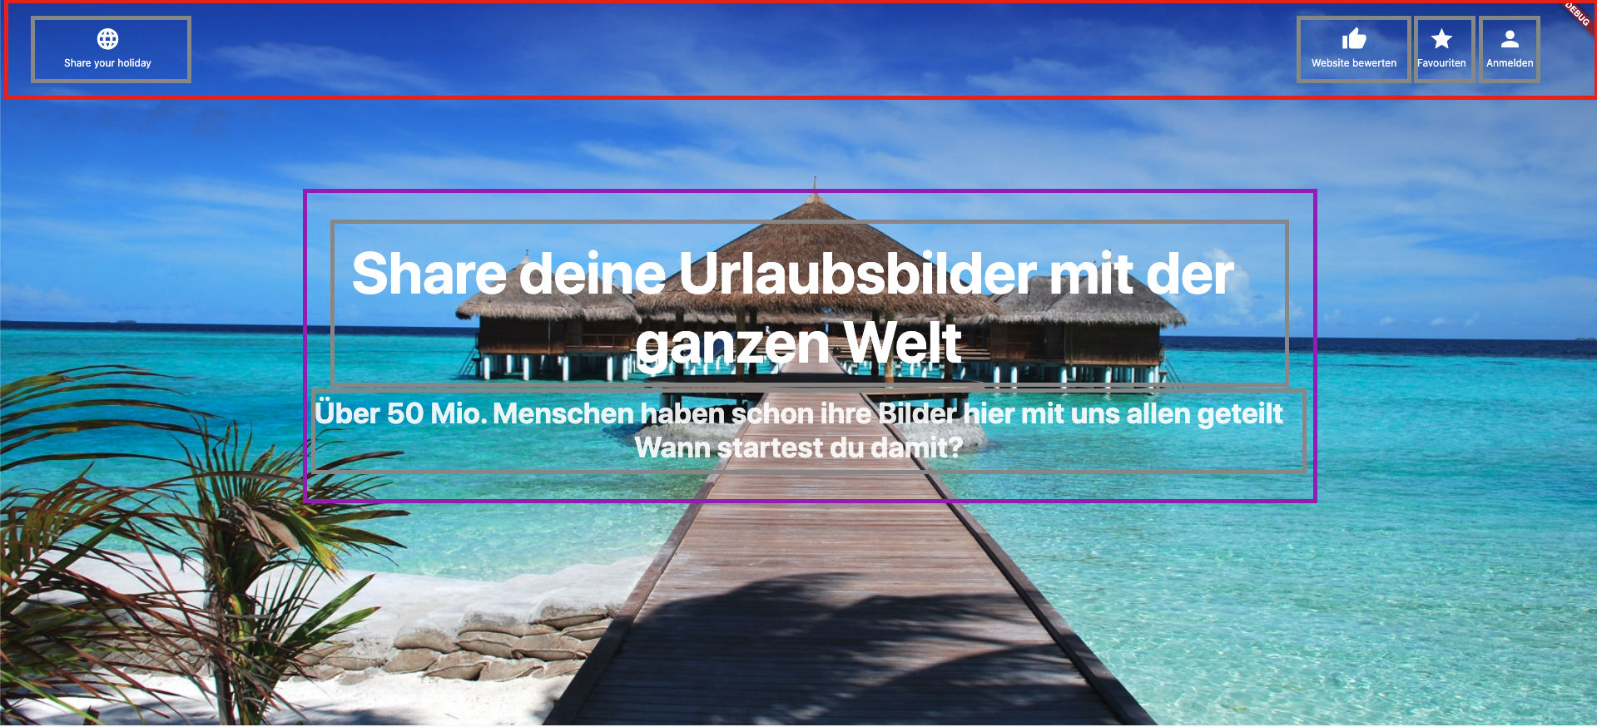
Share your holiday Website

Slide 20
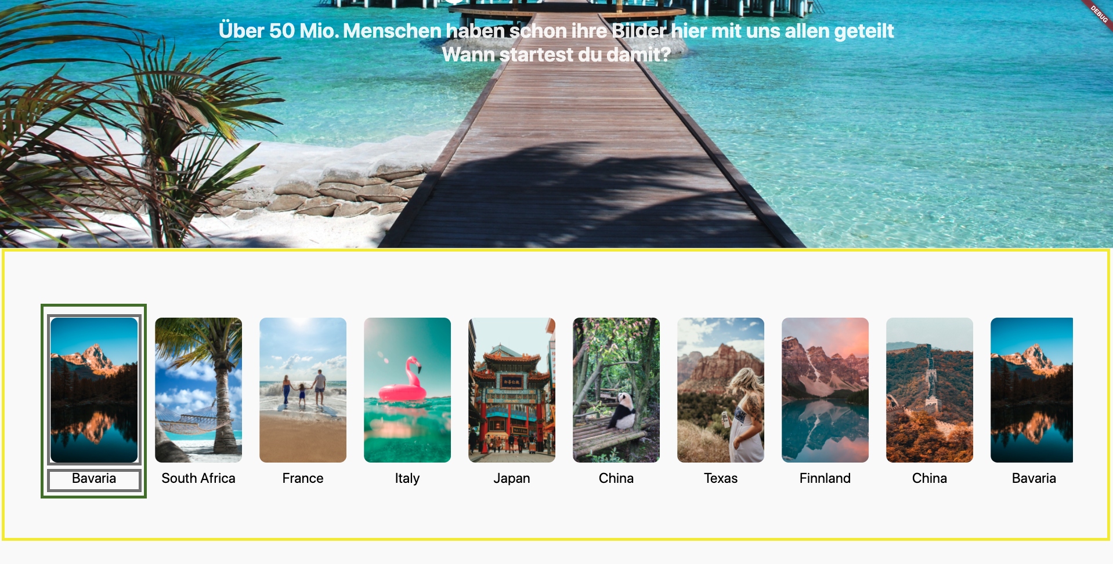
Share your holiday Website

Slide 21
Voila! Geschafft
The End

Slide 22
?
QUESTIONS

Slide 23
THANKS

